Slide 1



Государственное бюджетное учреждение Ненецкого автономного округа «Региональный центр молодежной политики и военно-патриотического воспитания молодежи»

Slide 2


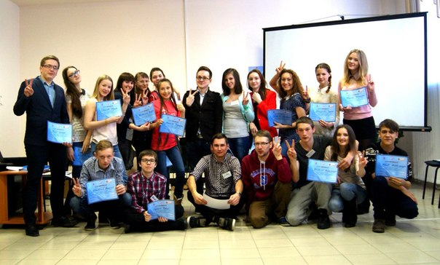
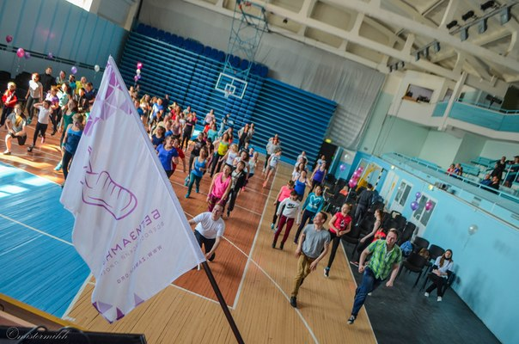
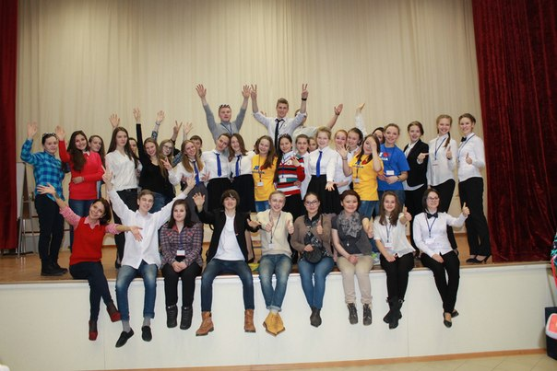
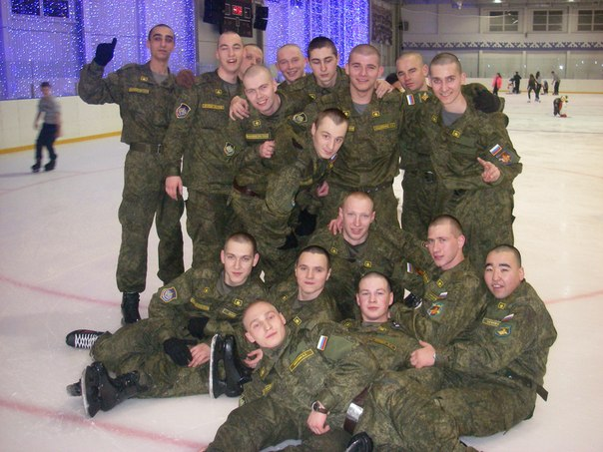
Государственное бюджетное учреждение Ненецкого автономного округа «Центр поддержки молодежных инициатив» начал свою деятельность в 2007 году.
В 2015 году центр реорганизован в государственное бюджетное учреждение «Региональный центр молодежной политики и военно-патриотического воспитания молодежи» .

Slide 3
ОСНОВНЫЕ НАПРАВЛЕНИЯ РАБОТЫ
ДОБРОВОЛЬЧЕСТВО
ЗДОРОВЫЙ ОБРАЗ ЖИЗНИ
ПОДДЕРЖКА ТАЛАНТЛИВОЙ МОЛОДЕЖИ
РАЗВИТИЕ МОЛОДЕЖНОГО САМОУПРАВЛЕНИЯ
РАБОТА С ДМО (детскими и молодежными объединениями) и РАЗВИТИЕ МОЛОДЕЖНОГО САМОУПРАВЛЕНИЯ
РАБОТА С МОЛОДОЙ СЕМЬЕЙ
РАБОТА С МОЛОДЕЖЬЮ В ТРУДНОЙ ЖИЗНЕННОЙ СИТУАЦИИ
ПАТРИОТИЧЕСКОЕ ВОСПИТАНИЕ И ДОПРИЗЫВНАЯ ПОДГОТОВКА МОЛОДЕЖИ
МОЛОДЕЖНОЕ ПРЕДПРИНИМАТЕЛЬСТВО
РАБОТА С МОЛОДЕЖЬЮ, ПРОЖИВАЮЩЕЙ В СЕЛЬСКИХ ПОСЕЛЕНИЯХ НЕНЕЦКОГО АТВОНОМНОГО ОКРУГА
РАЗВИТИЕ ТЕХНИЧЕСКОГО ТВОРЧЕСТВА

Slide 4



ОБЩАЯ ИНФОРМАЦИЯ
Штат
учреждения
2007 | 2011 | 2015 | 2016
10 ед. | 14,5 ед. | 14,5 ед. | 14,5 ед.
Государственное
задание
2014 | 2015 | 2016
17 282, 9 тысяч рублей | 18 783,4 тысячи рублей | 16 855,4 тысячи рублей
Государственные
программы НАО, реализуемые Учреждением
 | 2015 | 2016
ГП «Молодежь Ненецкого автономного округа» | 14 781,0 тысяч рублей | 4 403,1 тысяч рублей
ГП «Развитие предпринимательской деятельности в Ненецком автономном округе» (подпрограмма 2) | 6,96 млн. руб. (4,76 млн. руб. – фед. софин-ние) | 881,0 тысяч рублей

Slide 5

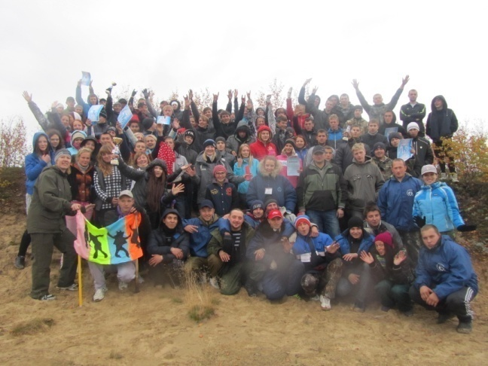
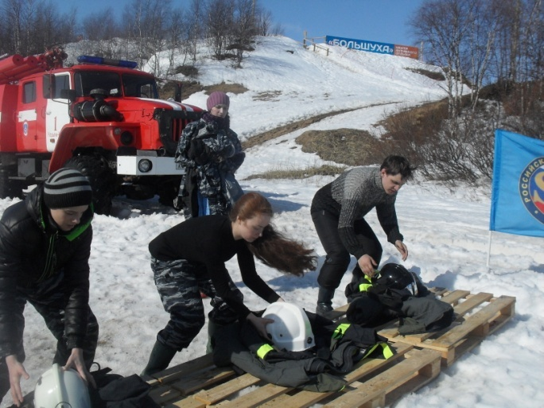
ОБЩАЯ ИНФОРМАЦИЯ
Количество мероприятий и участников мероприятий, проведенных Учреждением
 | 2014 | 2015 | 2016 на 15.06
1. Количество мероприятий | 137 | 193 | 76
2. Количество участников мероприятий, чел. | 5200 | 8637 | 4307
3. Количество представителей сельской молодежи, участвовавших в выездных мероприятиях и в мероприятиях проводимых сотрудниками Учреждения на местах (в селах) | 395 | 558 | 178
4. Количество членов детских и молодежных общественных объединений, чел. | 685 | 717 | 763
5. Количество детских и молодежных объединений, с которыми сотрудничает Учреждение | 80 | 98 | 134

Slide 6
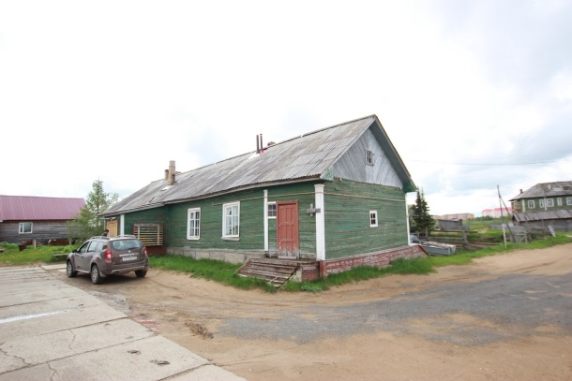
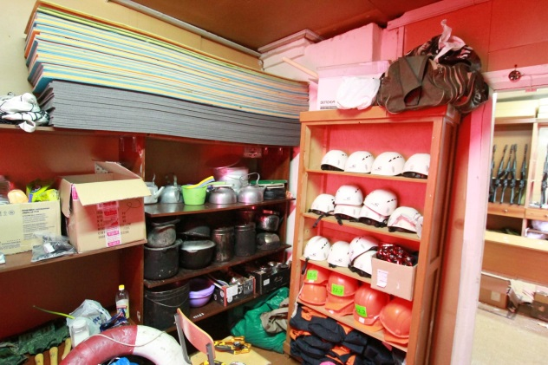
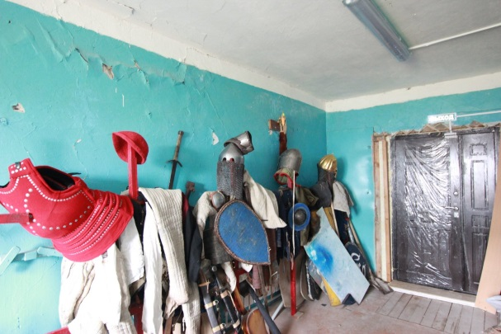
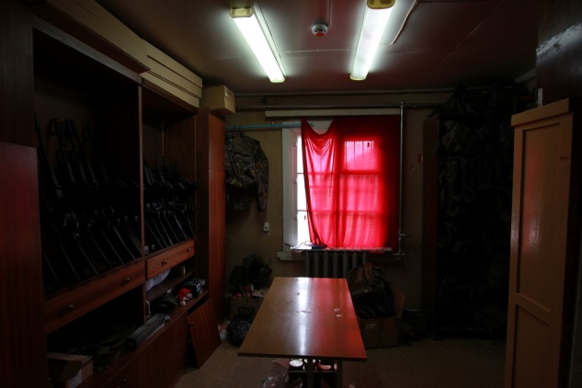
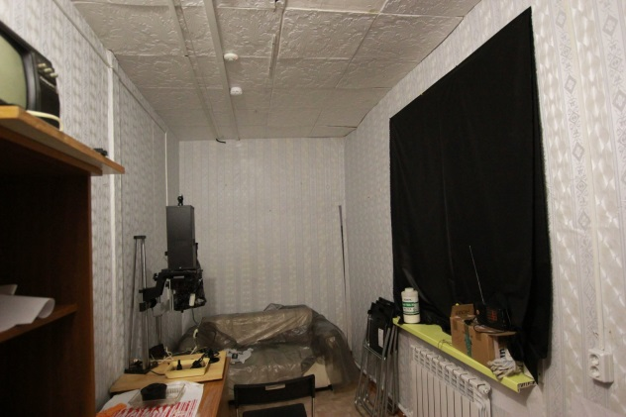
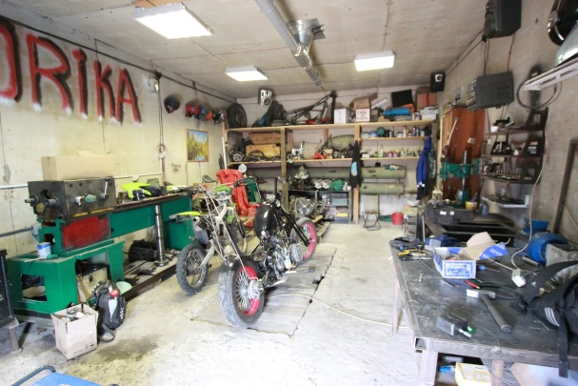
СОЗДАНИЕ УСЛОВИЙ
ДЛЯ САМОРЕАЛИЗАЦИИ МОЛОДЕЖИ
1. Помощь и взаимодействие с молодежными НКО.
2. Привлечение новых помещений.
3. Безвозмездное предоставление помещений для деятельности детских и молодежных объединений
4. Совместная деятельность по обустройству помещений с представителями ДМО

Slide 7
СОЗДАНИЕ УСЛОВИЙ
ДЛЯ САМОРЕАЛИЗАЦИИ МОЛОДЕЖИ
Объект, адрес. | Наименование ДМО, численность. | График занятий | Примечание
Бывшая лыжная база «Норд», Студенческая 3А | Клуб исторической реконструкции «Братина», 8 человек. | 3-4 раза в неделю. | Актив клуба 3 раза в неделю, весь клуб по выходным.
 | «Школа Ди-джеев», 5 человек | В учебное время 2-3 раза в неделю, в каникулярное ежедневно | Занимаются по 1-2 человека.
 | «Школа Битбокса», 4 человека | 2 раза в неделю, перед выступлениями ежедневно | Занимаются по 1-2 человека на том же оборудовании, что и «Школа Ди-Джеев»
 | Фотомастерская «Блиц», 10 человек | В летнее время ежедневно, в учебное 2-3 раза в неделю | Занимаются по 2-3 человека
Гаражный бокс по ул. Хатанзейцского | Клуб технического творчества «Моторика», 5 человек | Ежедневно | Работают над своими проектами по 1-2 человека по внутреннему графику.
Бывшее здание ветеринарной клиники, ул. Малый Качгорт д.7 | Страйкбольный клуб НАО «Сигма», 15 человек. | Еженедельно в период с мая по октябрь | Проводятся сборы всего клуба перед полевыми выходами и военно-тактическими играми.
 | Военно-патриотический клуб «Патриот», 15 человек. | Еженедельно в период с мая по октябрь, 1-2 раза в месяц в зимний период. | Проводятся сборы всего клуба перед полевыми выходами и военно-тактическими играми.

Slide 8
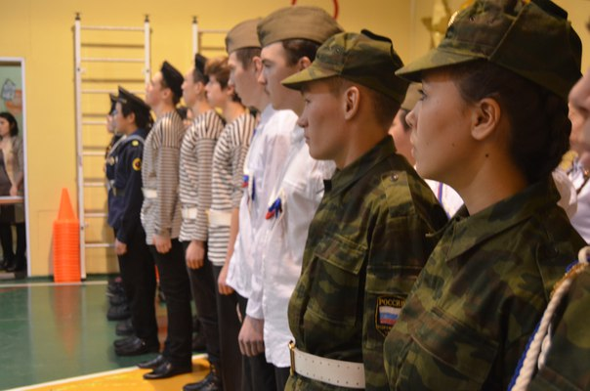
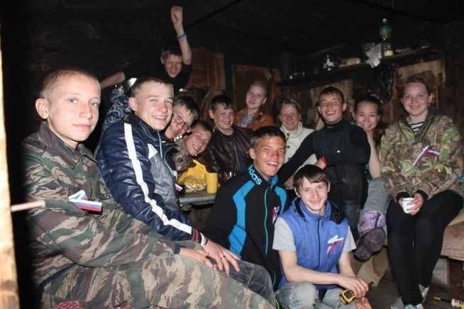
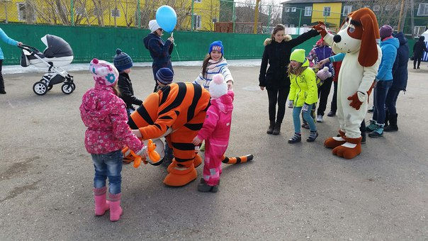
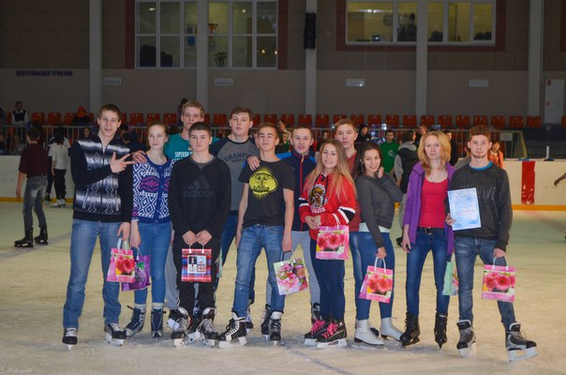
НОВЫЕ ФОРМЫ РАБОТЫ
Проведение выездных мероприятий в селах (проводятся по инициативе сельской молодежи, сотрудниками Учреждения проведены военно-учебные сборы в с. Несь в марте и в с. Ома в июне, общее количество участников – 110 человек).
Организация и проведение мероприятий совместно с ДМО (сами детские и молодежные общественные объединения, пользуясь материально – технической базой Учреждения проводят досуговые мероприятия, акции по своим направлениям, а сотрудники Учреждения оказывают содействие, координацию и сопровождение при подготовке и проведении мероприятий.

Slide 9
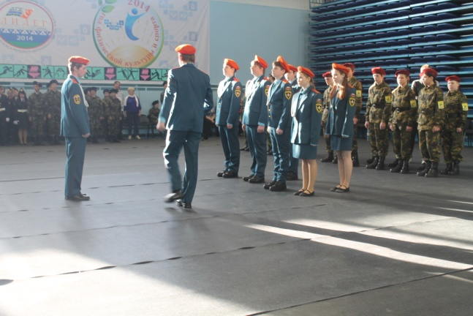
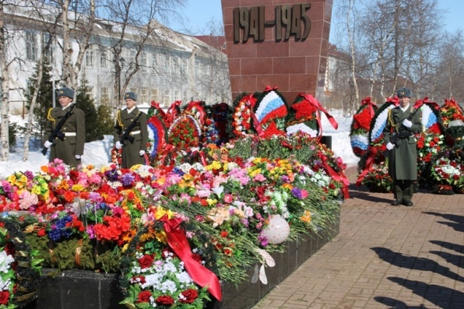
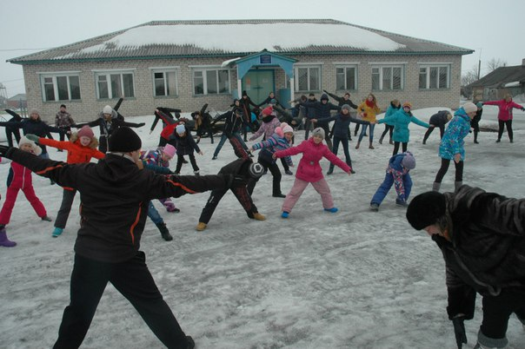
НОВЫЕ ФОРМЫ РАБОТЫ
Проведение большинства региональных мероприятий не только в очной, но и в заочной форме (Зарница, Смотр строя и песни, конкурс «Лидер года», и другие )
Проведение некоторых региональных мероприятий, и на муниципальном уровне (например, фестиваль ЗОЖ, массовый забег, Весенняя неделя добра, Вахта памяти, акции в рамках Дней единых действий и памятных дат России)

Slide 10
ПЕРСПЕКТИВЫ РАЗВИТИЯ УЧРЕЖДЕНИЯ
Патриотическое воспитание
Проведение военных сборов в г. Нарьян-Маре, п. Красное, п. Индига, с. Оксино в 2016 году.
С 2017 года проведение межмуниципальных военных учебных сборов. В 2017 году сборы планируется провести в Оме для Омы, Неси и Нижней Пеши и вНарьян-Маре для города и сел Нижнепечорья.
Волонтерство
Создание в МО региона волонтерских объединений или отрядов: в 2016 – 3, в 2017- 3 и в 2018 – 4.
Создание общественной организации в форме НКО – Единого добровольческого центра в январе –феврале 2017 году.
Здоровый образ жизни:
К концу 2016 года появление в 3-4 МО кураторов по ЗОЖ , вопрос прорабатывается с инструкторами по спорту и координаторами по молодежной политике.
Внедрение новых форм работы по ЗОЖ: семинары по правильному питанию, коуч-тренинги, открытые йога-практики, функциональные, аэробные и анаэробные мастер-классы и т.д.
Работа с детскими и молодежными общественными объединениями:
Регистрация в 2016 году не менее 3 новых детских и молодежных общественных объединений в качестве НКО.
Молодые семьи:
Создание клубов молодых семей в Оме, Неси, Красном, Тельвиске в 2016 - 2017 годах. Проведение муниципальных этапов региональных мероприятий: конкурс молодых семей, форум молодых семей, акция «Медовый месяц».
Работа с сельской молодежью:
Проведение муниципальных этапов региональных мероприятий: «Фестиваль ЗОЖ», Массовый забег, семинары по волонтерству в 2016- 2017 годах.

Slide 11
СПАСИБО ЗА ВНИМАНИЕ!

